Slide 1
CHƯƠNG 1
MÁY TÍNH VÀ EM
BÀI 11
CÁCH ĐẶT NGÓN TAY GÕ PHÍM

Slide 2
KIỂM TRA BÀI CŨ
Em hãy lên chỉ và gọi tên các hàng phím trong khu vực chính của bàn phím máy tính?

Slide 3
Các em hãy xòe các bàn tay ra và nói tên của các ngón tay.
Chuột, bàn phím, màn hình cảm ứng…

Slide 4
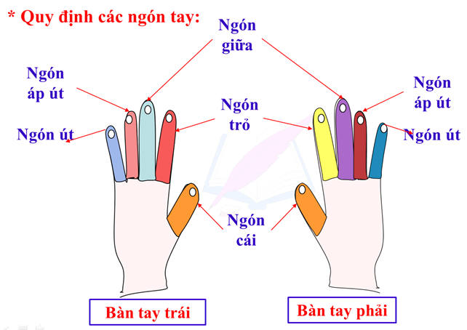
GV mời 1 HS lên gõ tên cô giáo, các hs khác quan sát thật kỹ cách bạn đặt ngón tay khi gõ phím.

Slide 5
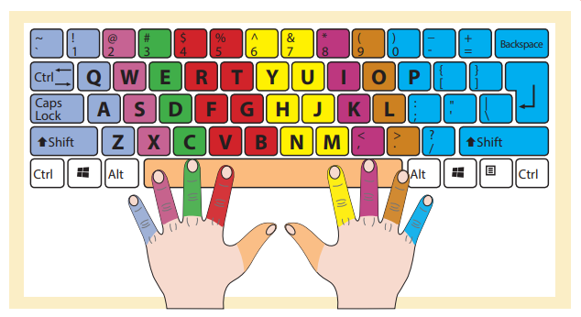
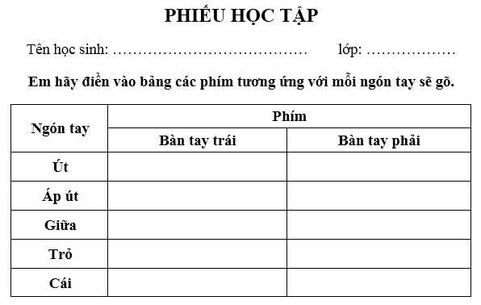
1
Nhiệm vụ của từng ngón tay
Em hãy quan sát hình sau xem màu sắc tương ứng với mỗi ngón tay sẽ gõ những phím nào trên bàn phím và tự điền vào phiếu học tập, sau đó chia sẻ nhóm đôi.

Slide 6
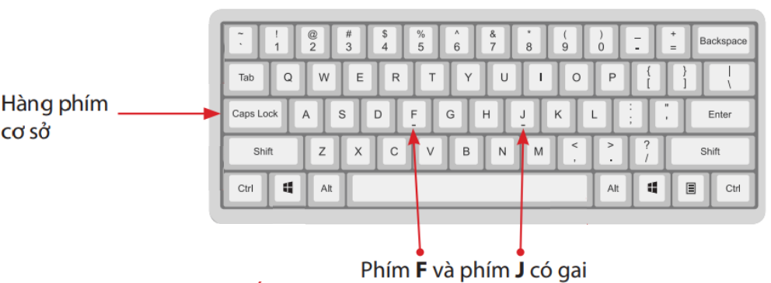
1
Nhiệm vụ của từng ngón tay
Tại sao hàng ở giữa trong khu vực chính của bàn phím lại có tên là hàng phím cơ sở ?

Slide 7
1
Nhiệm vụ của từng ngón tay
Hai ngón trỏ luôn đặt lên trên hai phím gì?

Slide 8
2
Gõ phím bằng mười ngón tay
Em hãy tập gõ phím theo hướng dẫn sau:
• Đặt những ngón tay trên hàng phím cơ sở;
• Nhìn thẳng vào màn hình;
• Gõ nhẹ, dứt khoát;
• Mỗi ngón tay chỉ gõ một số phím có màu tương ứng với màu ngón tay

Slide 9
Hãy nêu cách đặt tay và các ngón tay trên hàng phím cơ sở
Em hãy thực hiện gõ: as, sa, as, as, sa, sa, as, dk, kd, kd, kd, ls, sl, ls, ls; g;, g;, ;g, ;g, ha, ah, ha, ha, ah.

Slide 10
Khi chờ gõ phím ở hang phím trên thì tay các em đặt ở đâu?

Slide 11
Em hãy gõ: qw, qw, wq, wq, ur, ur, ru, ru, ur, ei, ei, ie, ei, ie, tp, pt, tp, tp, pt, tp, oy, yo, oy, yo, oy.
Em hãy gõ: xm, xm, xm, mx, c, c, c, c, bv, bv, vb, vb, vn, vn, nv, nv, vn.

Slide 12
CUỘC THI: AI GÕ NHANH, GÕ ĐÚNG
LUẬT CHƠI
Chia lớp làm các nhóm 2 HS: 1 HS thực hiện gõ, 1 HS trực tiếp giám sát, kiểm tra, tính giờ theo đồng hồ của máy tính. (Sau đó đổi lại vai trò cho nhau)
GV đọc cho HS thực hiện gõ trên phần mềm Notepad.
Người chiến thắng thông qua kết quả của người giám sát: bạn gõ đúng nhiều nhất với thời gian ngắn nhất.

Slide 13
GHI NHỚ
Mỗi ngón tay được phân công gõ một số phím. Khi chờ gõ phím, những ngón tay đặt trên hàng phím cơ sở.

Slide 14
CHÀO TẠM BIỆT
CÁC EM!

